Slide 1
СЭДВИЙН АГУУЛГА
Програмын ажиллагааг хянах, удирдах команд

Slide 2

ПРОГРАМЫН АЖИЛЛАГААГ ХЯНАХ, УДИРДАХ
Давталтын команд

Slide 3
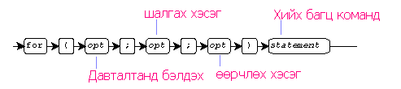
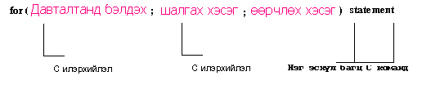
ПРОГРАМЫН АЖИЛЛАГААГ ХЯНАХ, УДИРДАХ
Давталтын команд - for

Slide 4
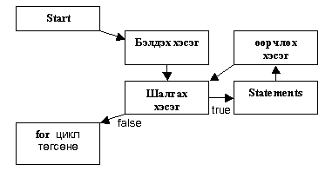
ПРОГРАМЫН АЖИЛЛАГААГ ХЯНАХ, УДИРДАХ-2
Давталтын команд - for

Slide 5
ПРОГРАМЫН АЖИЛЛАГААГ ХЯНАХ, УДИРДАХ-3
Давталтын команд - for
1-20 тоог хэвлэх алгоритм ???

Slide 6
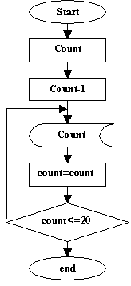
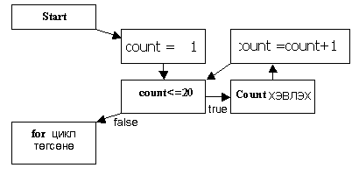
ПРОГРАМЫН АЖИЛЛАГААГ ХЯНАХ, УДИРДАХ-4
1-20 тоог хэвлэх алгоритм

Slide 7
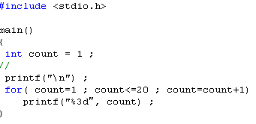
ПРОГРАМЫН АЖИЛЛАГААГ ХЯНАХ, УДИРДАХ-5
1-20 тоог хэвлэх алгоритм

Slide 8
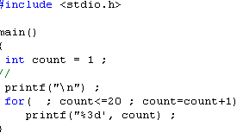
ПРОГРАМЫН АЖИЛЛАГААГ ХЯНАХ, УДИРДАХ-6
1-20 тоог хэвлэх алгоритм

Slide 9
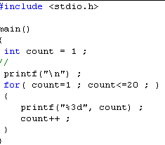
ПРОГРАМЫН АЖИЛЛАГААГ ХЯНАХ, УДИРДАХ-7
1-20 тоог хэвлэх алгоритм

Slide 10
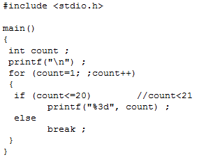
ПРОГРАМЫН АЖИЛЛАГААГ ХЯНАХ, УДИРДАХ-8
1-20 тоог хэвлэх алгоритм

Slide 11
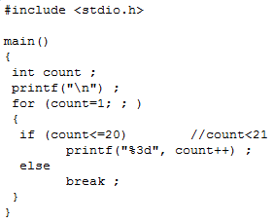
ПРОГРАМЫН АЖИЛЛАГААГ ХЯНАХ, УДИРДАХ-9
1-20 тоог хэвлэх алгоритм

Slide 12

ПРОГРАМЫН АЖИЛЛАГААГ УДИРДАХ
Болзолт давталтын команд - while
BNF for while
Ерөнхий бичлэг

Slide 13
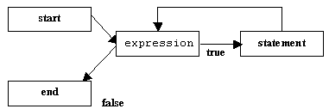
ПРОГРАМЫН АЖИЛЛАГААГ УДИРДАХ/2
Болзолт давталтын команд - while
Хийгдэх логик үйлдэл

Slide 14
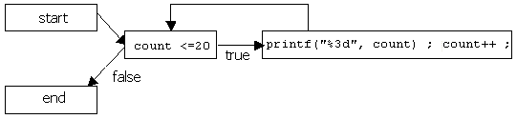
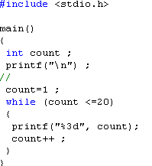
ПРОГРАМЫН АЖИЛЛАГААГ УДИРДАХ/3
1-20 тоог хэвлэх алгоритм ???

Slide 15
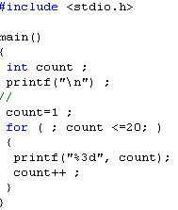
ПРОГРАМЫН АЖИЛЛАГААГ УДИРДАХ/3
1-20 тоог хэвлэх алгоритм ???

Slide 16
ПРОГРАМЫН АЖИЛЛАГААГ УДИРДАХ/4
1-20 тоог гараас авч нийлбэрийг олох

Slide 17

ПРОГРАМЫН АЖИЛЛАГААГ УДИРДАХ/5
Болзолт давталтын команд – do-while
BNF for do-while
Ерөнхий бичлэг

Slide 18
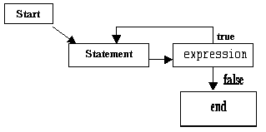
ПРОГРАМЫН АЖИЛЛАГААГ УДИРДАХ/6
Нөхцөлт давталтын команд – do-while
Хийгдэх логик үйлдэл

Slide 19
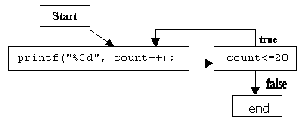
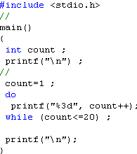
ПРОГРАМЫН АЖИЛЛАГААГ УДИРДАХ/7
1-20 тоог хэвлэх алгоритм ???

Slide 20
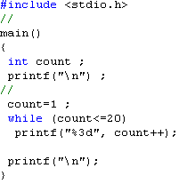
ПРОГРАМЫН АЖИЛЛАГААГ УДИРДАХ/7

Slide 21
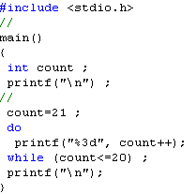
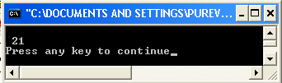
ПРОГРАМЫН АЖИЛЛАГААГ УДИРДАХ/8
1-20 тоог хэвлэх алгоритм ???

Slide 22
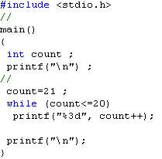
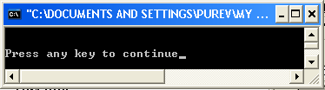
ПРОГРАМЫН АЖИЛЛАГААГ УДИРДАХ/8A
1-20 тоог хэвлэх алгоритм ???

Slide 23
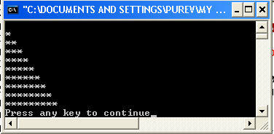
ПРОГРАМЫН АЖИЛЛАГААГ УДИРДАХ/9A
Програмын үр дүн

Slide 24
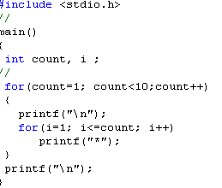
ПРОГРАМЫН АЖИЛЛАГААГ УДИРДАХ/9
Давхар давталт
Давталтын команд дотроо давталтын командтай

Slide 25
ПРОГРАМЫН АЖИЛЛАГААГ УДИРДАХ/9В
Давхар давталт
Давталт төвшин төвшиндээ дуусaх
Давхар давталтын тооны хязгаар

Slide 26
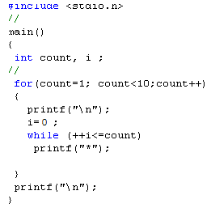
ПРОГРАМЫН АЖИЛЛАГААГ УДИРДАХ/9С
Давхар давталт

Slide 27
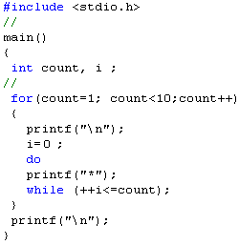
ПРОГРАМЫН АЖИЛЛАГААГ УДИРДАХ/9D
Давхар давталт

Slide 28
ПРОГРАМЫН АЖИЛЛАГААГ УДИРДАХ/9E
continue команд
Зориулалт
Давтах зарим командыг алгасах
Дүрэм

Slide 29
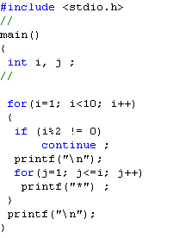
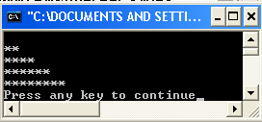
ПРОГРАМЫН АЖИЛЛАГААГ УДИРДАХ/9F
continue команд

Slide 30
ПРОГРАМЫН АЖИЛЛАГААГ УДИРДАХ/9I
Давталт ба break команд
Зориулалт
Давталт дуусахаас өмнө түүнээс гарах
Дүрэм

Slide 31
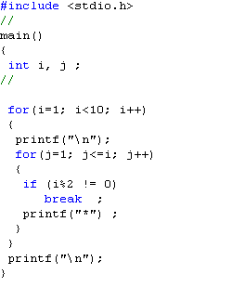
ПРОГРАМЫН АЖИЛЛАГААГ УДИРДАХ/9J
Давталт ба break команд

Slide 32
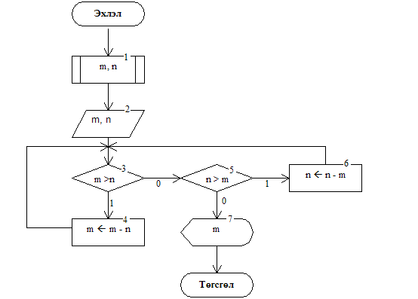
ХИЕХ-ИЙГ ОЛОХ ПРОГРАМ
Евклидийн алгоритм

Slide 33
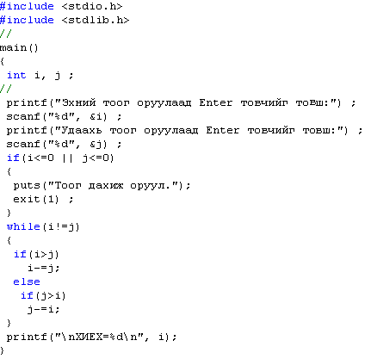
ХИЕХ-ИЙГ ОЛОХ ПРОГРАМ/2
Евклидийн алгоритм

Slide 34
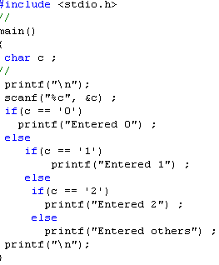
САЛААЛАХ КОМАНД
Гараас авах тэмдэгт ямар цифрийнх болохыг шалгах алгоритмыг Cи хэлнээ буулгах

Slide 35
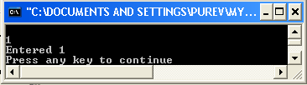

САЛААЛАХ КОМАНД/1A
Гараас авах тэмдэгт ямар цифрийнх болохыг шалгах алгоритмыг олон if-else хэрэглэн бичих

Slide 36

САЛААЛАХ КОМАНД/2
switch-case
Зориулалт
Дараалсан олон if-else командыг орлох команд
Нэг объект олон утга авч, утга бүрд өөр өөр зүйл хийх бол уг командыг хэрэглэх

Slide 37
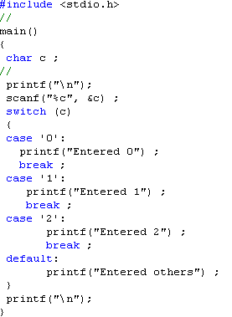
САЛААЛАХ КОМАНД/2А
switch-case

Slide 38
САЛААЛАХ КОМАНД/3
break
switch-case, давталтын команд дотроос гаргах

Slide 39
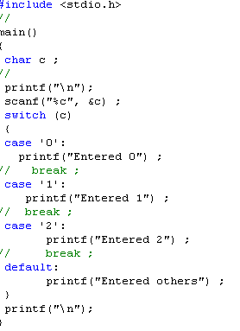
САЛААЛАХ КОМАНД/3А

Slide 40
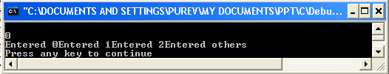
САЛААЛАХ КОМАНД/3B

Slide 41
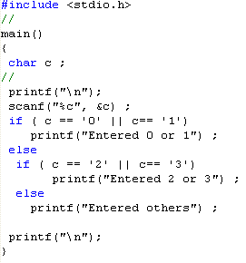
САЛААЛАХ КОМАНД/4

Slide 42
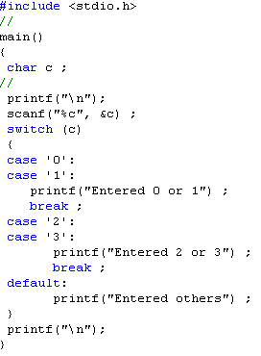
САЛААЛАХ КОМАНД/4А

Slide 43
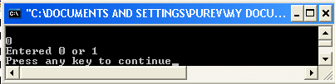
САЛААЛАХ КОМАНД/4B

Slide 44
САЛААЛАХ КОМАНД/5

Slide 45
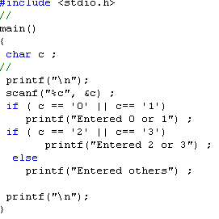
САЛААЛАХ КОМАНД/5A

Slide 46
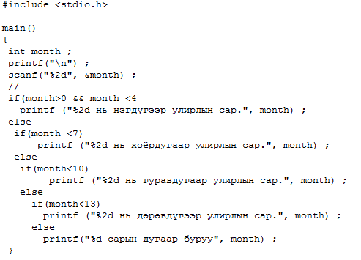
САЛААЛАХ КОМАНД/5В
Бодлого: гараас авах сарын дугаарыг шалгах if-else

Slide 47
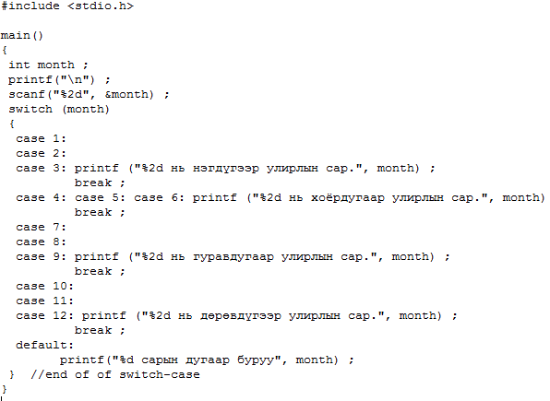
САЛААЛАХ КОМАНД/5С
Бодлого: гараас авах сарын дугаарыг шалгах switch case

Slide 48
More on if-else
In
  if (expression) {
  action
  }
or
  if (expression) {
  action
  } else {
  action
  }
the action can be any
statement, including if or
if-else.

Slide 49
Бие биедээ багтсан if/if-else
if ( course_code == 1) {
if (code < 2)
printf("Mechanics\n");
else
printf("No course\n");
}
нь дараах командтай дүйнэ.
If ( course_code == 1) {
if (code < 2)
printf("Mechanics\n");
} else {
printf("No course\n");
}

Slide 50
if-else if-else.,
if (expression1)
action1
else if (expression2)
action2
else if (expression3)
action3
...
else
actionN

Slide 51
if-else if-else.,
int code;
code = 2;
if ( code == 1)
printf("mechanical\n");
else if (code == 2)
printf("math\n");
else if (code <= 3)
printf("science\n");
else
printf("nothing\n");

Slide 52
for ба while командын дүйцэл
for(expr1; expr2; expr3)
action
Нь дараах командтай дүйцэнэ.
expr1;
while (expr2) {
action
expr3;
}

Slide 53
for ба while командын дүйцэл
while(expr)
action
нь дараах командтай дүйцэнэ
for( ; expr; ) {
action
}

Slide 54
Төгсгөлгүй давталт
for-давталтын командын хувьд
for( ; ; )
action
Хэрэв expr2 (test) байхгүй бол үргэлж үнэн утга буцаадаг.
While командын хувьд
while ( 1 )
action

Slide 55
goto команд
Зориулалт:
Програмын удирдлагыг хүчээр шилжүүлэх команд
Хэрэглэх заавар:
goto Label ;
Label-програмын удирдлага очих командын мөр

Slide 56
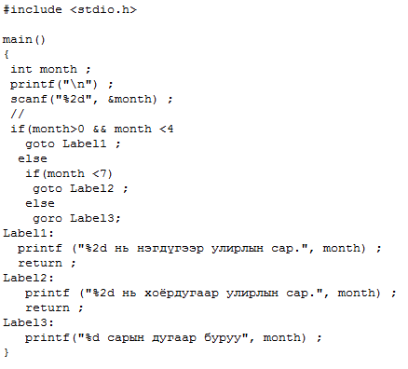
goto команд

